Slide 1
Пітер Пауль Рубенс
1577 - 1640

Slide 2
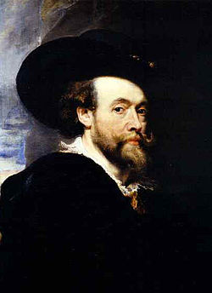
Біографія
Пітер Пауль Рубенс народився 28 червня 1577 року в Зігені, в Вестфалії (нині це частина Німеччини). Він був сьомою дитиною в сім'ї юриста Яна Рубенса. Довгий час родина Рубенсом жила в Антверпені, але в 1568 році переїхала до Кельна.

Slide 3
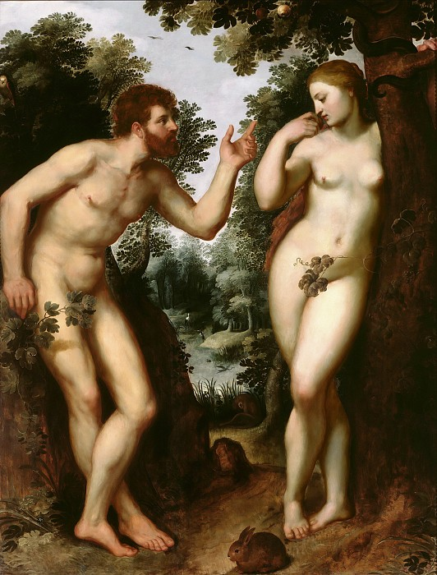
Адам і Єва
Загальну освіту Рубенс здобув в єзуїтській колегії, після чого служив пажем у графині Лаленг. Займатися живописом Рубенс почав дуже рано. Його вчителями були Тобіас Вергагт, Адам ван Ноорт та Отто ван Вен, що працювали під впливом італійського Відродження та змогли, особливо останній, вселити в молодого художника любов до всього античного.

Slide 4
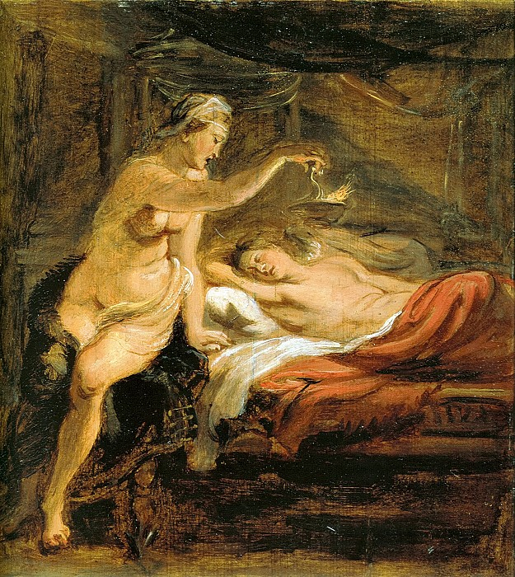
Амур і Психея
У 1598 році Рубенс був прийнятий вільним майстром в Антверпенську гільдію св. Луки, а в 1600 році відправився закінчувати свою художню освіту до Італії. У 1601 році він служив при дворі мантуанського герцога Вінченцо Гонзагі, де залишався на службі протягом всього свого перебування в Італії.

Slide 5
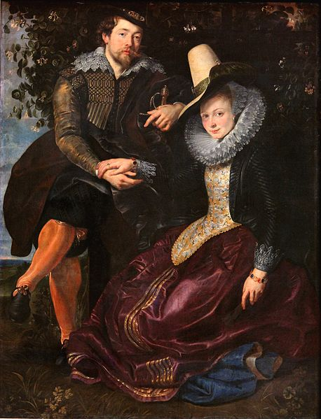
Автопортрет з Ізабеллою Брант
У 1626 році померла перша дружина Рубенса, Ізабелла, а в 1630 році він узяв другий шлюб з Елен Фурман, яка відтоді почала з'являтися майже в кожній картині свого чоловіка

Slide 6
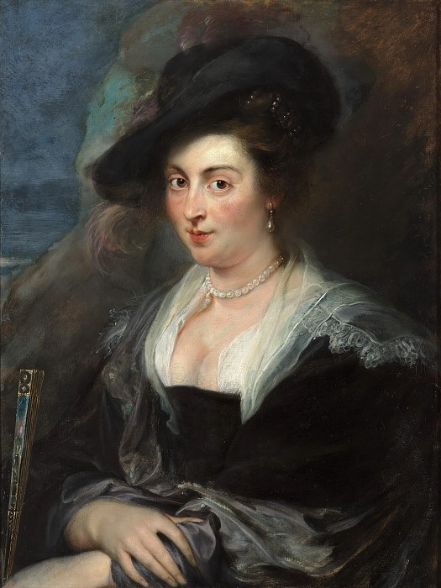
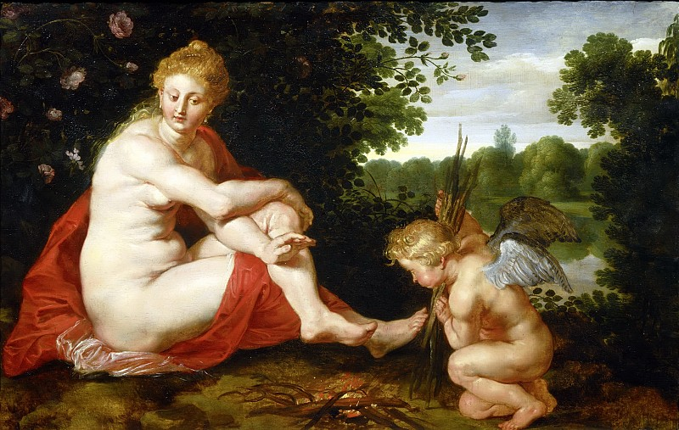
Жіночий портрет
Венера і Амур

Slide 7
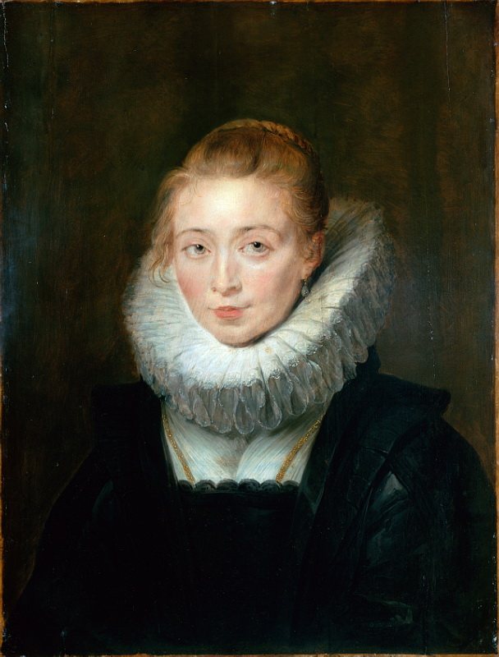
Інфанта Ізабелла, правителька Нідерландів
Коли в 1635 році, через рік після смерті правительки Нідерландів інфанти Ізабелли, король Філіп IV призначив в правителі цієї країни свого брата, кардинала-архієпископа толедського Фердинанда, Рубенсу було доручено створення художньої частини святкувань з нагоди урочистого в'їзду нового штатгальтера до Антверпена; за ескізами великого художника були споруджені та розписані тріумфальні арки і декорації, що прикрашали міські вулиці.

Slide 8
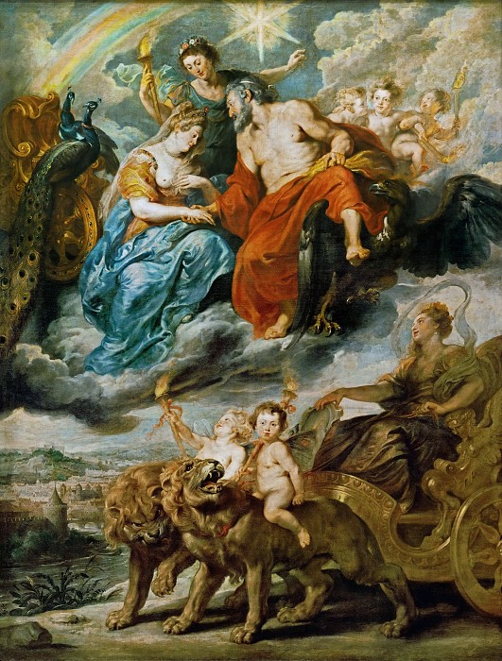
Зустріч в Ліоні
Смерть прийшла до великого майстра ще в повній силі його таланту. Він помер в Антверпені 30 травня 1640 року.

Slide 9
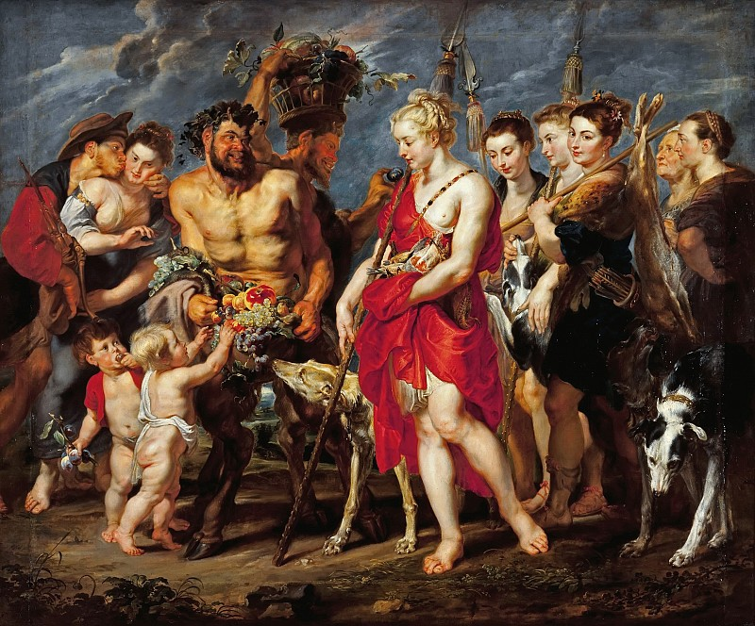
Повернення Діани з полювання (спільно з Франсом Снейдерсом)

Slide 10
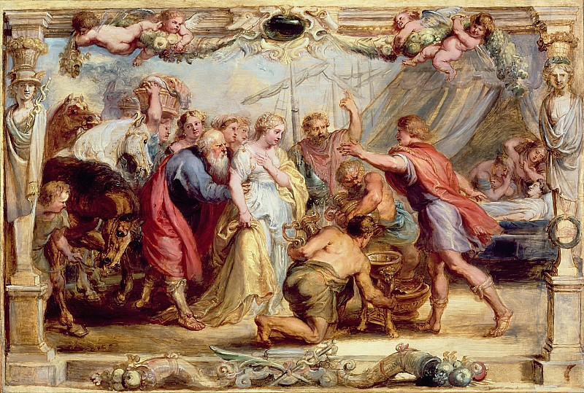
Повернення Брісеіди до Ахіллеса

